Slide 1
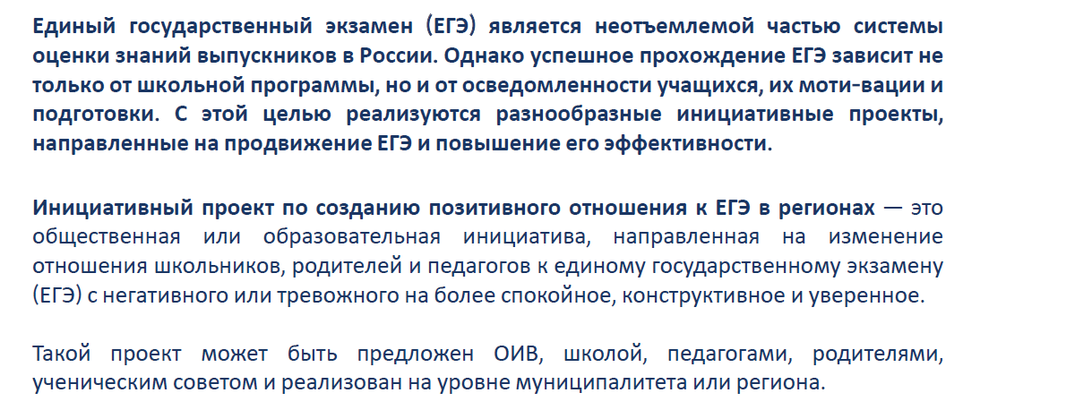
Инициативный проект – что это?
2

Slide 2
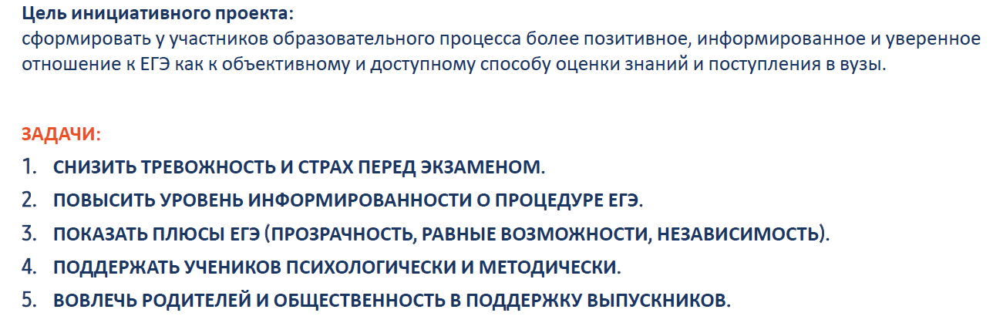
Каковы цели и задачи инициативного проекта?
3

Slide 3
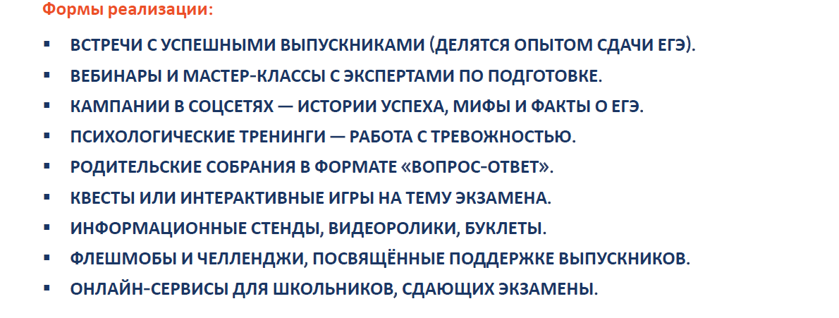
Как реализовывать?
4

Slide 4
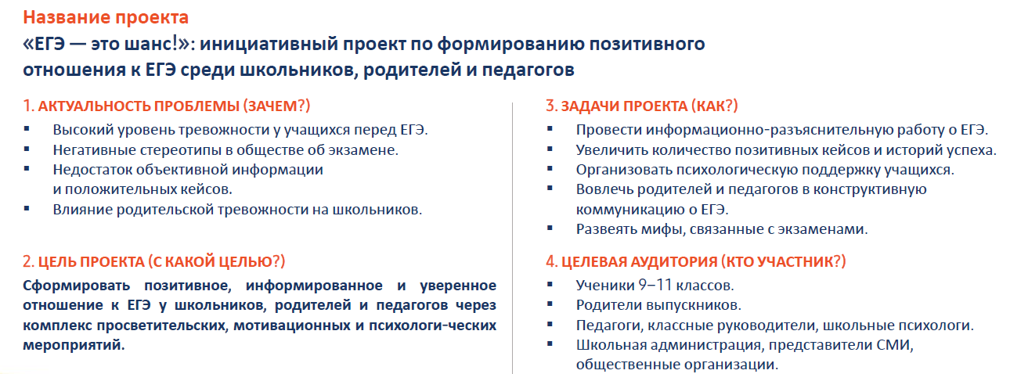
Разрабатываем проект вместе!
5

Slide 5
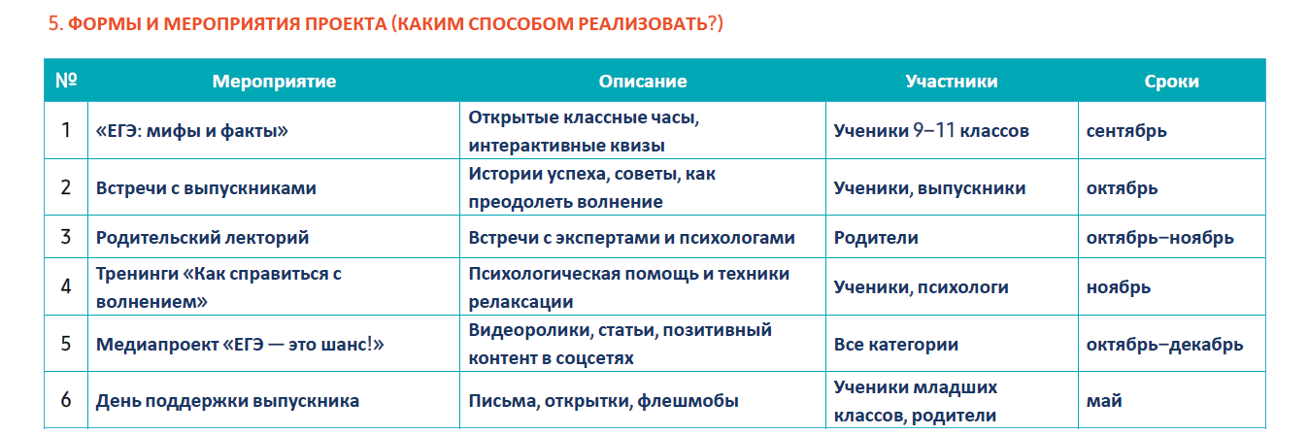
Разрабатываем проект вместе!
6

Slide 6
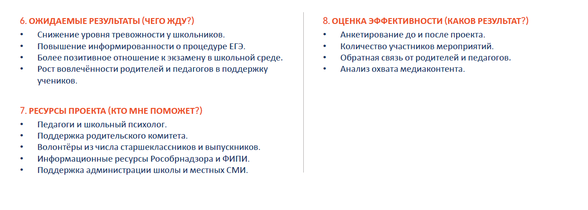
Разрабатываем проект вместе!
7

Slide 7
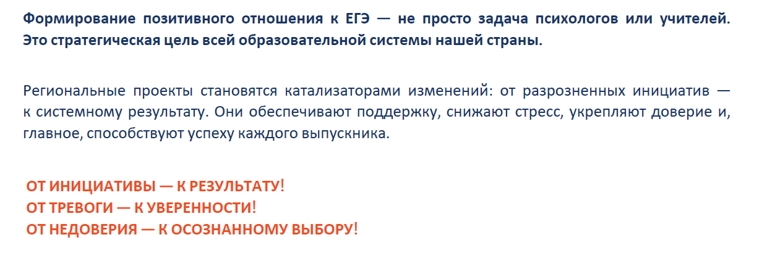
Выводы
8

